Slide 1
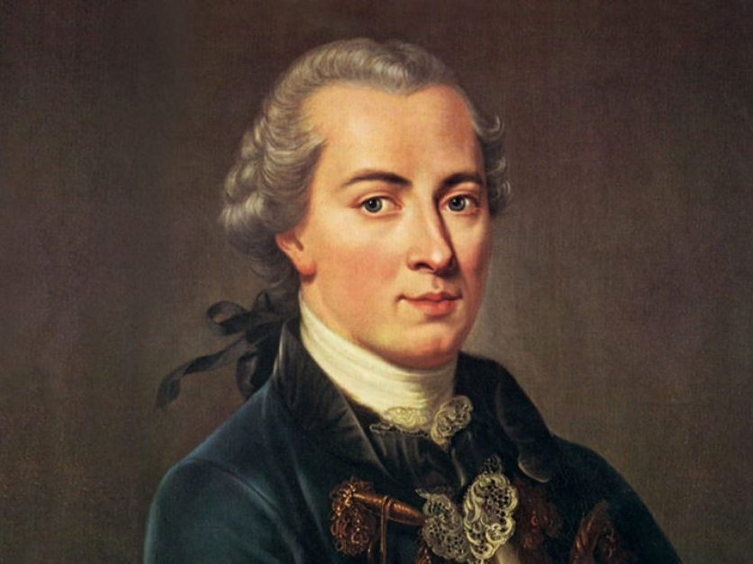
第十一讲 德国古典哲学之康德(上)
Immanuel Kant, 1724-1804

Slide 2
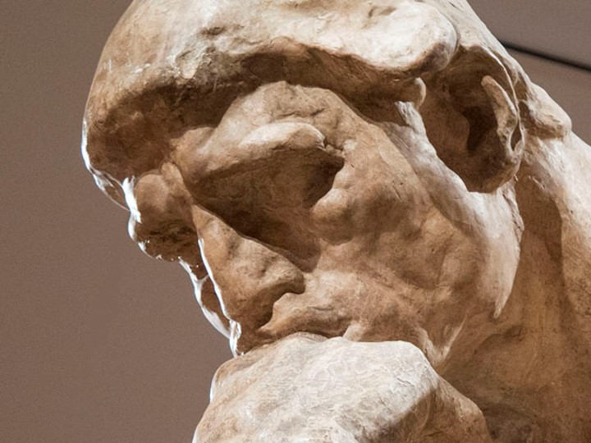
一、拯救形而上学

Slide 3
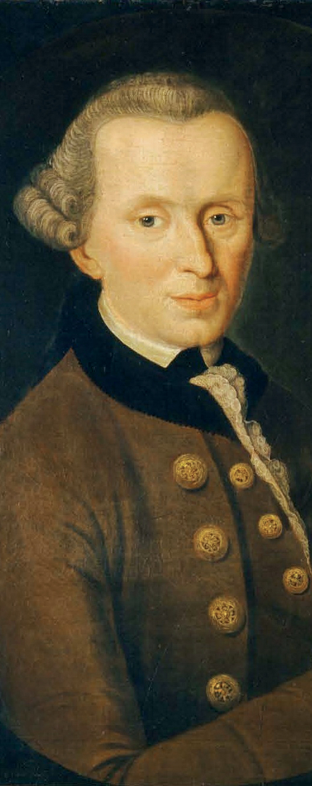
（一）形而上学的危机
1. 理性主义的后果：独断论。独断论混淆了现象与本体，把只能应用于现象界的概念和范畴运用于本体界即宇宙整体（上帝、世界、灵魂等）。康德把独断论比做专制统治。
2. 经验主义的后果：怀疑论。怀疑论根本否认本体的实在性，否认经验中有普遍性、必然性。怀疑论说到底也是一种独断论，因为他们未经考察就武断地否认本体的实在性，否认普遍性、必然性。康德把怀疑论比做藐视一切安定生活的游牧民族。

Slide 4
（二）形而上学判断必定是先天综合判断
1. 四种判断
（1）先天判断与后天判断。先天判断独立于经验，因而是普遍的、必然的。后天判断则要求经验的证实，不具普遍性和必然性。
（2）分析判断与综合判断。分析判断的谓词和主词具有同一性，但谓词没有给主词增加新内容，例如：“一切三角形都是三边形”。综合判断的主词和谓词没有同一性，这种判断在主词之外增加了新内容，比如“那辆汽车是蓝色的”。

Slide 5
2. 四种可能的组合
（1）先天分析判断。一切分析命题都是先天判断。这种判断有必然性，但不能扩大知识。
（2）后天综合判断。经验判断永远是综合判断，这种判断不具普遍性、必然性，但可以扩展知识。
（3）后天分析判断。不可能有后天分析判断，因为分析判断一定是先天的。
（4）先天综合判断。经验论者和唯理论者认为一切综合判断都是经验的，一切先天判断都只是分析的。他们不知道有先天综合判断。

Slide 6
3.形而上学的总问题：先天综合判断如何可能
（1）先天综合判断是可能的
（1-1）数学判断是先天综合判断。
如7＋5＝12和“两点之间直线最短”。
（1-2）物理学知识是先天综合判断，如“在物质世界的所有变化中，物质的量保持不变”
（1-3）形而上学关于灵魂、世界、上帝的命题也属于先天综合判断。如“上帝存在”。
（2）形而上学的任务：先天综合判断是如何可能的。形而上学知识的两大特征：其一，具有普遍必然性；其二，扩大知识。

Slide 7
二、先验唯心论

Slide 8
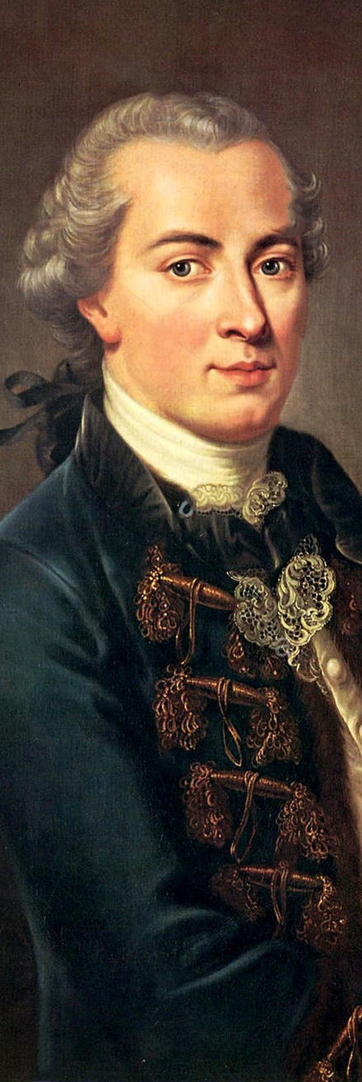
（一）哥白尼革命
1. “革命”的对象：符合论。康德以前，在主客体关系问题上居支配地位的理论是“符合论”。 “符合论”的实质：自然态度，就像天文学中的“地心说”。
2. “革命”的实质：对自然态度的颠覆。相对于传统认识论“认识必须符合对象”的立场，“人们可以尝试一下，如果我们假定对象必须遵照我们的认识，我们在形而上学的任务中是否会有更好的进展。”

Slide 9
3. 知识“形式”对于“质料”的统摄性
（1）科学知识由两部分构成：先天的部分提供具有普遍性、必然性的知识形式，综合的部分提供后天的质料。
（2）先天的形式来自人的心灵或主体，是能动的、主动的，是知识所以可能的条件；后天的质料则是被动的、惰性的。科学知识的形成是主体用先天的形式去整理、综合和统一杂多的质料的过程。

Slide 10
（二）感性
1. 感性是通过我们被对象刺激的方式获得表象的能力（感受性）。对象：即物自身。认识的一个先决条件就是：必须有“对象”或“物自身”刺激我们的感官，形成感觉，尽管我们对物自身毫无知识。
2. 感性的功能是直观
（1）经验的直观：通过感觉与对象发生关系的那些直观。人的实际感性认识活动中的直观都是经验的直观。经验的直观只具有后天的、经验的可靠性。

Slide 11
（2）纯直观：经验直观可以分成两个部分：一部分是感觉提供给我们的杂多的质料，这是后天被给予我们的；一部分是对这些质料加以整理的形式，这些形式是先天地蕴涵在心灵中的。这些不掺杂感性内容的直观形式就是“感性直观的纯粹形式”，康德称之为纯直观或先天直观。
（3）“先验感性论”的策略：把知识中知性即思维的成分除去，剩下经验的直观；再把经验直观中属于感觉的成分除去，剩下纯直观或直观的纯粹形式。

Slide 12
3. 直观的纯粹形式：时间和空间
（1）时间和空间不来自经验，却是经验的可能性条件。时间是数学的可能性条件；空间是几何的可能性条件。
（2）逻辑在先。当康德说时间和空间是先天直观形式时，他强调的是时间和空间的“逻辑在先”，而不是“时间在先”，这是理解康德“先验唯心论”的关键。
（3）时间和空间作为纯直观形式，是感性知识所以可能的条件。但感性知识只限于现象，而不涉及物自身。我们只能按照物所表现给我们的那样，而不能按照物自身那样来认识它。

Slide 13
（三）知性
1. 知性是对感性直观的对象进行思维的能力。思维是一种运用概念的活动。“无感性就不会有对象被给予我们，无知性就不会有对象被思维。思想无内容则空，直观无概念则盲。”
2. 经验概念与纯概念：经验概念即共相，即同类事物的“通名”；纯粹概念则是先天的、具有普遍性和必然性的概念，适用于一切对象，如原因与结果、存在与不存在等。作为知性先天形式的不是经验概念，而是纯粹概念。纯概念也叫范畴。纯概念只有四组共十二个，也称十二范畴。

Slide 14
3. 统觉
（1）知性是一种综合统一能力。综合之所以能够进行，依赖于主体自身的同一性。就是说，对象的同一源于自我的同一。康德把综合性的自我称为“统觉”。
（2）经验的统觉： 经验的统觉或自我意识虽然伴随各种表象，但它“是分散的的，与主体的同一性没有关系”，因而不能作为知性“统一性”的根据。
（3）休谟在彻底经验论立场上对“自我”或“人格同一性”的消解从反面证明了：经验自我意识自身永远达不到真正的“统一性”。

Slide 15
（4）先验的统觉：为了把表象的杂多“意识”为“我的表象”，必须预设“先验的统觉”亦即一个“纯粹先天自我意识”。这种“先验的统觉”是“纯粹的统觉”和“源始的统觉”，它独立于并在逻辑上先于一切“经验的统觉”，是后者的可能性条件。
5. 知性的限度。知性范畴和原理只能用于现象，不能用于物自身，用康德的话说，知性在任何时候只能做经验性的应用，但永远不能做一种超验的应用。

Slide 16
（四）理性
1. 先验幻相的产生。人的本性不满足于前两次综合，不满足于现象界的知识，要求进行第三次综合，进而超出现象，达到物自身。但人们没有别的工具，只能依靠知性范畴。而知性范畴只对现象有效，不能应用于物自身。如果对范畴做超经验的使用，就会产生所谓“先验幻相”。
2.“先验幻相”不同于“经验性的幻相”。“经验性的幻相”是我们的判断力被想象的影响所诱惑而造成的，其典型形式就是视觉的幻相，比如把远处的方塔看成圆塔。“经验性的幻相”是可以避免的。

Slide 17
3. 先验幻相也不同于“逻辑的幻相”。 “逻辑的幻相”是违反逻辑规则造成的错误推理，比如，“铁制的木头”。这样的错误也是可以纠正的。
4. 先验幻相的策源地：理性。理性借助于知性范畴进行推论，即从有限的东西推出无限的东西，从而达到关于整体即本体的若干“设想”，这种整体性“设想”即是理念。理性的理念有三：灵魂、世界、上帝。
5. 理念不是认识的对象，而是一种“理想”。要把握理念，不能依靠理论理性，必须依靠实践理性。

